Slide 1





Curs de instruire pentru angajații operatorilor „Apă-Canal”
Modulul 10: Rolul operatorilor de servicii publice de alimentare cu apă și de canalizare în procesul de atragere a investițiilor, proiectare, construcție și dare în exploatare a obiectelor de alimentare cu apă și de canalizare
Sesiunea 1, Tema 2 - 3
Expert conf. univ. dr. ing. Gheorghe CROITORU
24-25-26 octombrie 2017, Chișinău

Slide 2

Cuprinsul sesiunii:
Implementat de
1. Identificarea şi determinarea necesităţii investiției, studiu de fezabilitate și marketing.
2. Etapele și procedurile pentru lucrările de proiectare şi de construire.
3. Argumentarea economică și socială.
4. Consultarea cadrului legal pentru efectuarea investiţiilor.

Slide 3
Scopul acestui curs este analiza și însușirea cadrului legislativ şi normativ al Republicii Moldova în vederea formării specialiștilor din cadrul serviciilor publice de alimentare cu apă și canalizare.
Obiectivele de bază:
1. Dezvoltarea capacității specialiștilor de a identifica şi a determina necesitatea unei investii în domeniul serviciilor publice de alimentare cu apă și canalizare;
2. Capacitatea efectuării unui studiu de fezabilitate și marketing în domeniul serviciilor publice de alimentare cu apă și canalizare;
3. Studiul cadrului legislativ şi normativ în scopul stabilirii etapelor și procedurilor pentru lucrările de proiectare şi de construire a sistemelor de alimentare cu apă și canalizare;
4. Elaborarea unei argumentări socio-economice la întocmirea proiectelor.

Slide 4

Introducere
Serviciile de alimentare cu apă şi canalizare sunt de o importanță vitală pentru asigurarea calității vieții.
Asigurarea populației cu apă potabilă de bună calitate constituie unul din factorii primordiali ai securității naționale a țării.
Factor primordial al activității vitale - funcționarea stabilă a sistemelor de alimentare cu apă și a sistemelor de evacuare a apelor uzate, cu diminuarea impactului lor asupra mediului înconjurător.

Slide 5
Documente de politici
Concepția politicii naționale în domeniul resurselor de apă pentru perioada anilor 2003-2010.
Obiectivele de Dezvoltare ale Mileniului în Republica Moldova până în 2015 (ce conțin și asigurarea durabilității mediului).
Programul de alimentare cu apă şi de canalizare a localităților din Republica Moldova până în anul 2015.
Strategia privind aprovizionarea cu apă şi canalizarea localităților din Republica Moldova.
_____________________________________________________
Obiectivele principale de asigurare etapizată cu apă potabilă a populației nu au fost realizate în măsură completă și în termenii stabiliți.

Slide 6
Starea actuală
Se atestă o situație dificilă în zonele rurale la aproximativ 60% din populația țării.
În localitățile rurale nu sunt asigurate surse îmbunătățite de apă cu centralizarea alimentări, precum și lipsa a canalizării apelor uzate.
Obiectivele stabilite în Program și în Strategie nu au fost fundamentate și conformate necesităților - populația nefiind asigurată cu servicii de aprovizionare cu apă și canalizare.
Unele din rezultatele Programului și Strategiei nu au fost realizate până în prezent, cu toate că finanțări în domeniu au existat, acestea nefiind coordonate cu necesitățile.

Slide 7
Categorii de probleme în localități
- dotarea insuficientă cu documentații de urbanism şi amenajare a teritoriului şi inexistența inițiativei din partea autorităților publice locale de a completa acest vid creat artificial;
- o atenție scăzută față de menținerea sau dezvoltarea infrastructurilor sociale și edilitare;
- valorificarea haotică a teritoriilor, atitudinea pasivă față de extinderea neregularizată a localităților, formarea unor subcentre populate, neasigurate cu sisteme de alimentare cu apă și canalizare;
- lipsa unor politici locale de reconstrucție și extindere a rețelelor tehnico-edilitare precum și a drumurilor locale.

Slide 8
Identificarea şi determinarea necesității investiției
a) Identificarea obiectului investiției;
b) Constituirea, definitivarea și completarea temei de proiectare;
c) Anteproiectul (studiul de fezabilitate/proiectul preliminar);
d) Documentațiile pentru obținerea avizelor și Certificatului de urbanism pentru proiectare;
e) Proiectul tehnic;
f) Documentațiile pentru obținerea avizelor şi Autorizației de construire;
g) Detaliile de execuție și urmărirea de șantier;
h) Finalizarea lucrărilor şi recepția acestora;
i) Înregistrarea obiectelor de infrastructură tehnico-edilitară și a drepturilor asupra acestora.

Slide 9
Identificarea şi selectarea obiectului investiției publice
Obiective:
- Identificarea celui mai potrivit obiect al potențialei investiții publice;
- Identificarea potențialelor surse de finanțare a obiectului de investiții publice selectat.
Conținut: Documentație scrisă ce reprezintă punctul de plecare pentru fazele următoare ale proiectului.
Studiul eficienței unei activități are la bază următoarele tipuri de corelații:
- Comparație între nivelul investițiilor;
- Comparație între nivelul efectelor;
- Comparație de tipul investiție/efect şi efect/investiție;
- Comparație între nivelurile de eficiență.

Slide 10
1) Studiul de oportunitate
Studiul de oportunitate identifică posibilitățile de investiții şi are ca scop evaluarea generală a posibilei investiții, concomitent cu punerea în evidență a unor caracteristici, avantaje, trăsături dominante ale regiunii, zonei geografice, obiectului investiției etc., vizate de studiul respectiv, în eventualitatea unui parteneriat public-privat.
Prin acest studiu se urmărește atragerea potențialilor investitori, antreprenori etc., (parteneri privați), precum şi prezentarea de formule de proiect cu scopul de a trezi interesul părților interesate. De regulă, studiul de oportunitate este schematic, prezintă estimări generale şi are un cost redus.
Studiile de oportunitate pot fi: regionale, raionale, sătești şi studii de oportunitate speciale.
2) Studiul de prefezabilitate
Prin studiul de prefezabilitate se asigură soluția preliminară şi definirea proiectului.
Deoarece elaborarea uni studiu de fezabilitate necesită cheltuieli financiare mai mari, este de preferat realizarea anterioară a unui studiu detaliat, dar care antrenează resurse financiare reduse.

Slide 11

Constituirea, definitivarea şi completarea temei de proiectare
Obiective:
- Stabilirea unor criterii clare, în vederea soluționării dorințelor beneficiarului;
- Corelarea solicitărilor investitorului cu condiționările tehnico-urbanistice, generate de amplasament;
- Respectarea prevederilor specifice din legislația în vigoare.
Conținut: - Documentație scrisă ce reprezintă punctul de plecare pentru fazele următoare ale proiectului.

Slide 12

Anteproiectul (studiul de fezabilitate/proiectul preliminar)
Prin studiul de fezabilitate se înțelege ansamblul documentației elaborate – cuprinzând calcule tehnico-economice, desene, memorii de fundamentare, măsuri concrete de acțiuni manageriale – privind necesitatea realizării viitorului obiectiv de investiții publice.
Documentația de finanțare este un element de bază în studiul de fezabilitate, care reprezintă instrumentul ce permite investitorului, deținătorului ideii de proiect sau analistului financiar să decidă fundamentat, bazându-se pe informații exhaustive, dacă este rezonabilă/fezabilă sau nu investiția respectivă şi când sau cum anume să se efectueze finanțarea/implementarea proiectului.

Slide 13
Model de cuprins pentru studiul de fezabilitate
1. Rezumat
2. Analiza contextului existent
2.1 Trecerea în revistă a contextului social şi economic
2.2 Politica Guvernului pentru sector/sub- sector
2.3 Roluri şi responsabilităţi în sector/sub- sector
2.4 Sumarul rezultatelor studiilor anterioare
3. Evaluarea pieţei şi analiza cererii
3.1 Analiza necesităţilor şi identificarea utilizatorilor- ţintă
3.2 Analiza opţiunilor
3.3 Definirea rezultatelor proiectului
3.4 Prognoza cererii
4. Analiza problemelor spaţiale de planificare
4.1 Revizuirea problemelor de amenajare a teritoriului
4.2 Conformitatea cu planuri spaţiale
4.3 Achiziţiile de terenuri
5. Studii tehnice şi costurile de proiect
5.1 Sondaje (anchete) pe teren
5.2 Condiţii de mediu
5.3 Proiectul tehnic preliminar
5.4 Intervenţii de întreţinere
5.5 Parametrii de intrare pentru construcţie şi exploatare
5.6 Estimări ale costurilor de capital şi de operare asupra vieţii proiectului
6. Impactul de mediu şi social
6.1 Rezumatul principalelor constatări din evaluarea impactului asupra mediului
6.2 Rezumatul principalelor constatări din evaluarea impactului social
6.3 Cerinţe pentru autorizaţiile de mediu
7. Punerea în aplicare şi acorduri operaţionale
7.1 Capacităţile entităţilor responsabile de implementare şi operare
7.2 Planul-cadru şi un calendar pentru punerea în aplicare a proiectului
7.3 Aranjamente de management ale proiectului
7.4 Aranjamente organizaţionale pentru funcţionarea proiectului
8. Analiza financiară şi fiscală
8.1 Metode şi ipoteze
8.2 Rezultatele analizei financiare
8.3 Concluzii privind viabilitatea financiară şi performanţa financiară
8.4 Impactul asupra bugetului
9. Analiza economică
9.1 Metode şi ipoteze
9.2 Rezultatele analizei economice
9.3 Concluzii privind fezabilitatea economică
10. Analiza riscurilor şi managementul
10.1 Principalii factori de risc şi impactul acestora
10.2 Măsuri de atenuare
10.3 Planul de gestionare a riscului
11. Concluzii finale privind fezabilitatea proiectului

Slide 14
Anteproiectul (studiul de fezabilitate/proiectul preliminar)

Slide 15

Planul de Afaceri (business-plan)
Rolul principal în atragerea finanțărilor îi revine Planului de Afaceri (business-planului).
Planul de Afaceri este elaborat după şi în continuarea logică a studiului de fezabilitate.
Planul de Afaceri reprezintă un instrument de planificare la etapa operațională, desfășurând scenariul optim de implementare sugerat de studiul de fezabilitate.
Pentru proiectele investiționale care depășesc valoarea de 5 milioane lei, conform (H.G. nr. 1029 din 19.12.2013 cu privire la investițiile capitale publice), trebuie să se prezinte studiul de fezabilitate în cazul în care pretind obținerea finanțărilor din bugetul public.
Pentru toate proiectele de investiții capitale cu un cost total estimat mai mare de 25 milioane lei trebuie efectuată analiza cost-beneficiu sau cost-eficacitate.

Slide 16
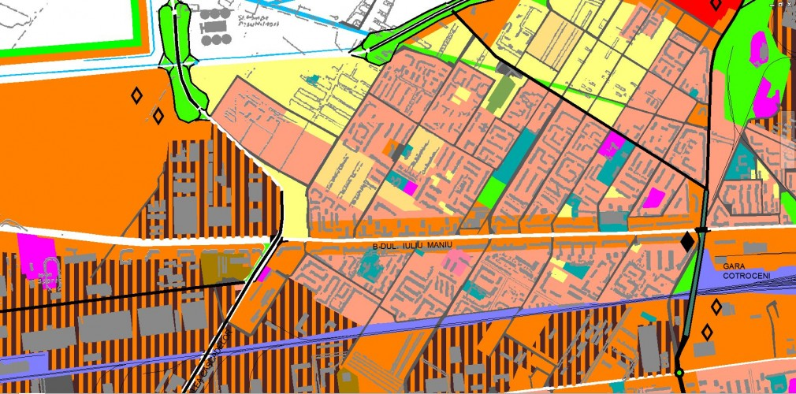
Documentația de urbanism şi amenajare a teritoriului
Documentația de urbanism şi amenajare a teritoriului - instrument de fundamentare a strategiei de dezvoltare durabilă a tuturor sectoarelor economiei naționale, bazat pe inițiativa şi susținerea autorităților publice locale, promotori ai tuturor acțiunilor în teritoriu.
Documentația de urbanism şi amenajare a teritoriului include planurile de amenajare a teritoriului, planurile urbanistice şi regulamentele aferente acestora, conform Legii Nr. 835-XII din 17 mai 1996 privind principiile urbanismului şi amenajării teritoriului.
Prin documentația de urbanism şi amenajare a teritoriului cu caracter reglementator se stabilesc destinația terenurilor şi regulile de utilizare a acestora. În temeiul ei, se eliberează certificatul de urbanism şi autorizația de construire.

Slide 17
Documentația de urbanism şi amenajare a teritoriului
Prevederile cu caracter director din planurile locale de amenajare a teritoriului vizează:
- Direcțiile principale de dezvoltare a teritoriului localităților;
- Sistemele majore de echipare tehnico-edilitară;
- Stabilirea zonelor pentru care elaborarea planurilor urbanistice este obligatorie;
- Stabilirea zonelor în care se preconizează desfășurarea operațiunilor majore de amenajare a teritoriului;
- Stabilirea zonelor protejate;
- Divizarea teritoriului în zone funcționale majore și de o importanță mai redusă.
Conținutul minim obligatoriu al documentației de urbanism şi amenajare a teritoriului se stabilește pentru fiecare categorie de cazuri concrete prin regulamente şi instrucțiuni, elaborate de autoritatea administrației publice centrale pentru urbanism şi amenajare a teritoriului şi aprobate de Guvern.

Slide 18
Etapele și procedurile pentru lucrările de proiectare şi de construire
Autoritățile administrației publice locale decid asupra necesității elaborării unui plan urbanistic de detaliu şi comunică acest fapt persoanelor fizice şi juridice interesate prin intermediul certificatului de urbanism.
Modul de autorizare, avizare şi verificare a lucrărilor de proiectare, este reglementat de Legea Nr. 163 din 09.07.2010 privind autorizarea executării lucrărilor de construcție.
Baza juridică, tehnico-economică şi organizatorică de activitate a persoanelor fizice şi juridice în domeniul construcțiilor, obligațiile şi răspunderea lor privind calitatea în construcții sunt stabilite de Legea Nr. 721 din 02.02.1996 privind calitatea în construcții, cu modificările ulterioare.

Slide 19
Emiterea certificatelor de urbanism şi autorizației de construire
Conform prevederilor Hotărârii de Guvern Nr. 1469 din 30.12.2016 pentru aprobarea Regulamentului cu privire la crearea şi funcționarea ghișeului unic de autorizare a lucrărilor de construcție, autoritățile administrației publice locale emit actele şi avizele necesare ce ţin de autorizarea lucrărilor de construcție prin intermediul Sistemului informațional automatizat de gestionare şi eliberare a actelor permisive.
Ghișeul unic de autorizare a lucrărilor de construcție reprezintă un mecanism care asigură acordarea, de către entitățile de avizare, a informațiilor şi documentelor-model pe care trebuie să le utilizeze beneficiarii, participante în procesul de autorizare a lucrărilor de construcție, printr-un singur punct de recepționare din cadrul autorității administrației publice locale.

Slide 20
Emiterea certificatelor de urbanism şi autorizației de construire
Certificatele de urbanism şi autorizația de construire se emit de către primarii municipiilor, orașelor, comunelor şi satelor pentru construcții (lucrări de construcție) de orice destinație şi tip de proprietate.
Pentru obiecte complexe (rețele exterioare de apă și canalizare), amplasate pe terenuri ale mai multor unități administrativ-teritoriale, certificatele de urbanism pentru proiectare şi autorizațiile de construire se emit de către președinții raioanelor în baza avizelor eliberate de către primarii localităților pe ale căror teritorii se vor desfășura activitățile preconizate.
Certificatul de urbanism şi autorizația de construire se semnează de primar sau, după caz, președintele raionului, de secretarul consiliului local şi de arhitectul-şef.
Pentru lucrările de utilitate publică de interes național, certificatul de urbanism pentru proiectare şi autorizația de construire se emit de către organul național de dirijare în construcții în conformitate cu legislația în vigoare, cu concursul autorităților publice locale.

Slide 21
Conținutul certificatului de urbanism pentru proiectare
Conform art. 6 din Legea Nr. 163 din 09.07.2010 privind autorizarea executării lucrărilor de construcție certificatul de urbanism pentru proiectare va cuprinde prescripții şi elemente privind:
- Regimul juridic al imobilului/terenului;
- Regimul economic al imobilului/terenului;
- Regimul tehnic al imobilului/terenului;
- Regimul arhitectural-urbanistic.
La certificatul de urbanism pentru proiectare, emitentul va anexa:
- Planul de amplasare a imobilului/terenului, cu indicarea dimensiunilor/hotarelor acestuia;
- Avizul sanitar;
- Avizul de acordare a terenului pentru amplasarea, proiectarea obiectelor ca rezultat al participării în comisii la alegerea loturilor;
- Avizul serviciului pompieri şi salvatori.

Slide 22
Avizarea, verificarea şi aprobarea documentației de proiect
În temeiul certificatului de urbanism pentru proiectare, solicitantul (beneficiarul) va obține următoarele avize şi studii:
• Avizele de racordare la rețelele edilitare;
• Planul de trasare a rețelelor;
• Studiul topografic;
• Prospecțiunile geotehnice.
Conform art. 11 din Legea Nr.163 din 09.07.2010 privind autorizarea executării lucrărilor de construcție:
- Documentația de proiect elaborată în baza certificatului de urbanism pentru proiectare se supune în mod obligatoriu verificării de către verificatorii de proiecte atestați din cadrul instituțiilor autorizate în verificarea proiectelor;
- Documentația de proiect elaborată în corespundere cu normativele și standardele naționale, verificată în modul stabilit, nu necesită avizare suplimentară în organele supravegherii de stat;
- Documentația de proiect pentru rețelele edilitare elaborată în baza avizelor de racordare la utilități, a planului de trasare a acestora și în conformitate cu documentele normative nu se avizează suplimentar de către furnizori (deținători de utilități).

Slide 23
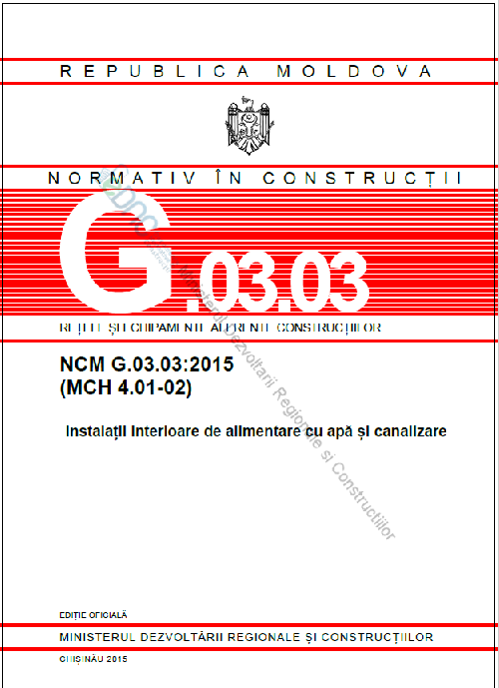
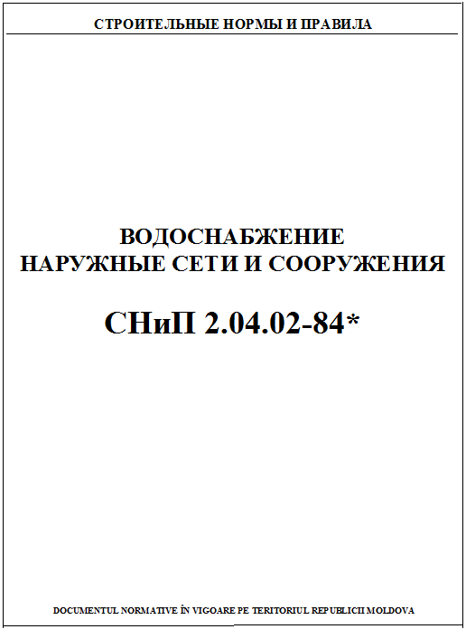
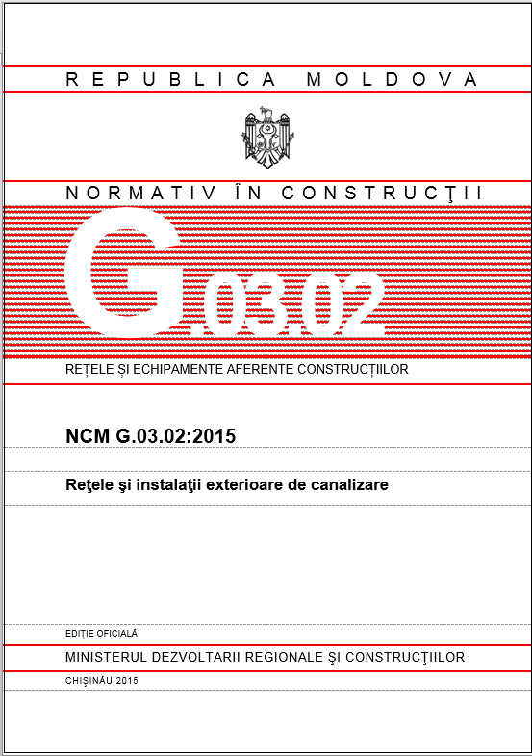
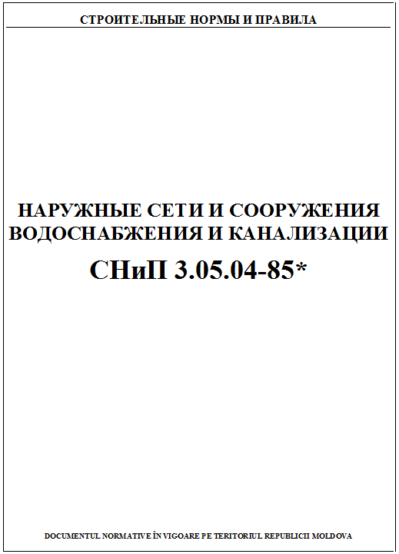

Baza normativă actuală pentru proiectare
Se utilizează în prezent 2 normative naționale și 2 СНиП cu caracter obligatoriu, peste 20 de documente normative cu caracter informativ și peste 130 de standarde GOST ale fostei URSS.

Slide 24
Documente normative naționale
1. NCM G.03.01-2012 Stații de capacitate mică de epurare a apelor uzate comunale.
2. CP G.03.01-2006 Proiectarea şi montarea conductelor sistemelor interioară de alimentare cu apă rece şi fierbinte cu utilizarea ţevilor de oţel cu acoperire de polimeri.
3. CP G.03.02-2006 Proiectarea şi montarea conductelor sistemelor de aprovizionare cu apă şi canalizarea din materiale de polimeri.
4. CP G.03.03-2011 Proiectarea şi montarea conductelor subterane de alimentare cu apă din ţevi de masă plastică cu fibre de sticlă.
5. CP G.03.04-2011 Proiectarea, montarea şi exploatarea sistemelor de canalizare interioară din ţevi din polipropilenă.
6. CP G.03.05-2011 Proiectarea şi montarea sistemelor interioare de alimentare cu apă şi încălzire a clădirilor din ţevi de cupru.
7. CP G.03.06-2011 Proiectarea şi montarea conductelor subterane de canalizare din ţevi din materiale plastice armate cu fibre de sticlă.
8. NCM G.03.03:2015 Instalații interioare de alimentare cu apă și canalizare.
9. NCM G.03.02:2015 Reţele şi instalaţii exterioare de canalizare.
CP G.03.07:2016 Sisteme de epurare bilogogică naturală a apelor uzate comunale în filtre plantate cu macrofiltre (fitofiltre).

Slide 25
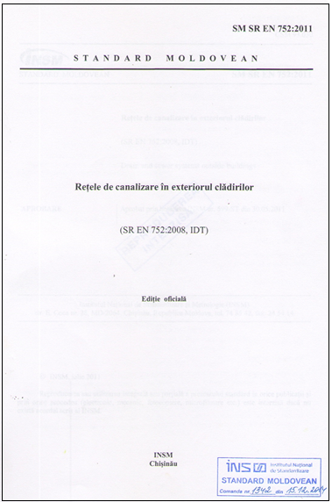

Perspective de perfecționare a cadrului normativ
Adoptate în calitate de standarde naționale aproximativ 320 de standarde europene în domeniul rețelelor de alimentare cu apă și canalizare.
SM SR EN 752:2011 „Rețele de canalizare în exteriorul clădirilor” și SM SR EN 805:2011 „Alimentări cu apă. Condiții pentru sistemele şi componentele exterioare clădirilor”.

Slide 26
Recepția construcțiilor
Recepția construcțiilor este reglementată de Legea Nr. 721 din 02.02.1996 privind calitatea în construcții şi Hotărârea de Guvern Nr. 285 din 23.05.1996 cu privire la aprobarea Regulamentului de recepție a construcțiilor şi instalațiilor aferente (modificată prin H.G. nr. 318 din 23.05.17 și H.G. nr. 1469 din 30.12.16, în vigoare din 03.03.17).
Recepția lucrărilor de construcție şi a instalațiilor aferente acestora se realizează în două etape:
- Recepția la terminarea lucrărilor;
- Recepția finală la expirarea perioadei de garanție.
La recepția construcțiilor şi instalațiilor aferente, finanțate din bugetul de stat sau bugetele locale, investitorii sunt obligați să includă în comisiile de recepție câte o persoană desemnată de:
1) Centrul Naţional de Sănătate Publică;
2) Inspectoratul Ecologic de Stat;
3) Serviciul Protecţiei Civile şi Situaţiilor Excepţionale.

Slide 27
Argumentarea economică și socială
Argumentarea economică și socială este necesară pentru evaluarea corectă a proiectului.
Aceasta furnizează o vedere de ansamblu asupra costurilor şi beneficiilor pentru economia localității/regiunii.
La proiectare sistemelor de alimentare cu apă și canalizare se va avea în vedere adoptarea de soluții care să garanteze asigurarea calității lucrărilor.
Proiectul trebuie să prevadă lucrări pentru zona prevăzută în planul de urbanism, dar cu o etapizare care să țină seama şi de:
a) posibilitatea restrângerii ariei locuite a localității, apropierii locuințelor - creșterii densității populației;
b) posibilitatea realizării unor trame stradale favorabile dezvoltării ulterioare a rețelelor edilitare (gaze, apă, canalizare etc.);
c) posibilitatea amplasării favorabile a lucrărilor edilitare, spații de amplasare, zone de protecție sanitară, zone de extindere etc.

Slide 28
Întrebări de auto-evaluare
1. Enumerați principalele faze de implementare a unui proiect de investiții publice.
2. Prezentați componența studiilor de fezabilitate.
3. Enumerați actele legislative pentru emiterea certificatelor de urbanism şi autorizației de construire.
4. Care este conținutul certificatului de urbanism pentru proiectare.

Slide 29
Bibliografie
[1] Legea Nr. 835 din 17.05.1996 privind principiile urbanismului şi amenajării teritoriului, Publicat : 02.01.1997 în Monitorul Oficial Nr. 1-2 art. Nr: 2 Data intrării in vigoare: 3.12.1998;
[2] Lege Nr.163 din 09.07.2010 privind autorizarea executării lucrărilor de construcție, cu modificările ulterioare. Publicat: 03.09.2010 în Monitorul Oficial Nr. 155-158 art. Nr: 549;
[3] Lege Nr. 721 din 02.02.1996 privind calitatea în construcții. Publicat: 25.04.1996 în Monitorul Oficial Nr. 25 art. Nr : 259 Data intrării in vigoare: 25.07.1996;
[4] Hotărâre de Guvern Nr. 285 din 23.05.1996 cu privire la aprobarea Regulamentului de recepție a construcțiilor şi instalațiilor aferente. Publicat: 28.06.1996 în Monitorul Oficial Nr. 42 art. Nr: 349;
[5] Hotărâre de Guvern Nr. 361 din 25.06.1996 cu privire la asigurarea calității construcțiilor. Publicat: 08.08.1996 în Monitorul Oficial Nr. 52-53 art. Nr: 439;
[6] Hotărâre de Guvern 1469 din 30.12.2016 pentru aprobarea Regulamentului cu privire la crearea şi funcționarea ghișeului unic de autorizare a lucrărilor de construcție. Publicat: Monitorul Oficial nr.67-71/154 din 03.03.2017.

Slide 30


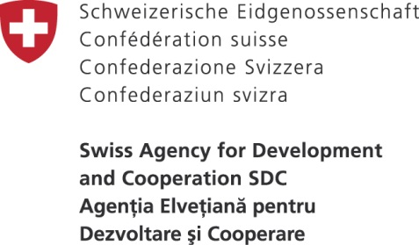



Implementat de
În calitate de entitate federală, GIZ sprijină atingerea obiectivelor Guvernului Germaniei de cooperare internațională și dezvoltare durabilă.
Publicat de
Deutsche Gesellschaft für
Internationale Zusammenarbeit (GIZ) GmbH
Oficii înregistrate, Bonn și Eschborn, Germania
Proiectul ”Modernizarea serviciilor publice locale în Republica Moldova”
Chișinău, str. Bernardazzi 66
T + 373 22 22-83-19
F + 373 22 00-02-38
I www.giz.de, www.serviciilocale.md
Autori
Gheorghe Croitoru
În cooperare cu
Proiect cofinanțat de

Slide 31


Implementat de
Din numele

